Slide 1
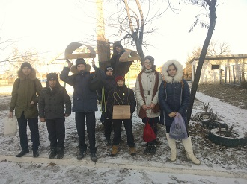
Работа команды «Приморец» Гбоу оош п.Приморский Самарской области руководитель:Ахметвалиева Н.М.
Птица года

Slide 2
Команда «Приморец» - учащиеся 6 класса ГБОУ ООШ п.Приморский Самарской области
Ноянова Дарья,
Петренко Юлия,
Бызов Артем,
Трушников Степан,
Слитков Юрий,
Шеров Тимур,
Скворцов Лев,
Худякова Анастасия,
Чашников Савелий

Slide 3
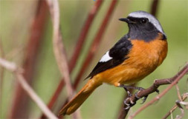
В России выбрали «Птицу года»-
2015!
Ежегодно Союз охраны птиц России избирает символом наступающего
года какую-либо птицу,обитающую на территории нашей страны.
Кампания «Птица года» проводится с целью привлечения внимания
россиян к пернатым и проблемам их охраны.
В новом 2015 году такой чести удостоится горихвостка.
Выбранная Птица года оказывается в центре общего внимания.
Идёт сбор данных о её численности и распространении,
люди помогают решать проблемы данного вида птиц.
Участники акции пропагандируют красоту этой птицы и,
конечно, рассказывают об уязвимости живого мира.

Slide 4
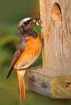
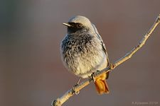
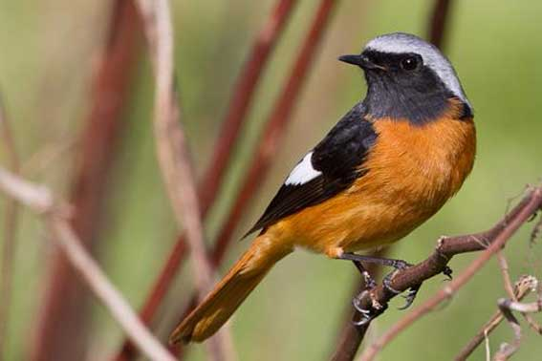
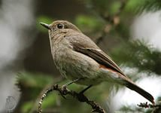
Всего на территории нашей страны обитает 6 видов горихвосток: седоголовая (обыкновенная), горихвостка-чернушка, белошапочная, сибирская, рыжеспинная и краснобрюхая горихвостка.
Обыкновенная горихвостка была самой распространённой птицей садов и парков центра европейской России, но в последние десятилетия численность этого вида заметно снизилась.
Своё имя эта птица получила за похожий на язычок пламени, постоянно подрагивающий яркий рыжий хвостик.

Slide 5
Обыкновенная горихвостка^{[1]}, или садовая горихвостка^{[1]}, или горихвостка-лысушка^{[1]} (лат. Phoenicurus phoenicurus; от горе́ть и хвост, ср. нем. Gartenrotschwänzchen, лат. ruticilla — то же) — небольшая певчая птица из семействамухоловковых, отряда воробьиных. Это одна из самых красивых птиц, живущая в парках, садах и на культурных ландшафтах европейской части России.

Slide 6
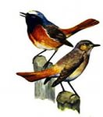
Как выглядит
Птица размером 10—15 см. Окрас хвоста и брюшка — насыщенно-рыжий (отсюда название), спинка серая и иногда белый лоб. Самки обычно более бурого цвета. Птичка характерно подёргивает ярким хвостом, после чего ненадолго замирает

Slide 7
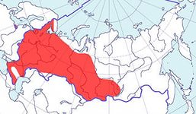
Распространение
Обыкновенная горихвостка распространена в северо-западной Африке, Евразии, на большей части территории России. Обитает в лесах, лесопарках и реже в лесостепях.

Slide 8
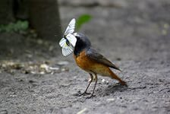
Образ жизни
Питается преимущественно насекомыми, иногда (в холодное время) ягодами, поэтому прилёт и отлёт горихвостки напрямую зависит от наличия корма. Ближе к апрелю, когда становится тепло, птицы постепенно заселяют свои участки. В это время они поют весь световой день и даже ночью. Песня у них очень чистая и красивая, но поют они мало. В начале июля их уже почти не слышно. Линька птиц приходится на июль — август. В конце августа — начале сентября улетают на зимовку в Африку и Южную Аравию.

Slide 9
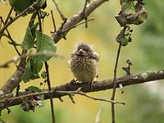
Размножение
Для строительства гнезда горихвостки занимают неглубокие пещерки, дупла различных деревьев, пустоты между корнями деревьев, обустраивают гнёзда в кустарниках и лощинах, в поленнице дров и за обшивкой стены дома или бани. Снаружи гнездо всегда прикрыто или спрятано. В мае появляется полная кладка из 5—8 яиц ярко-голубого цвета. Высиживает потомство преимущественно самка около 15 дней. Ещё 13—15 дней вылупившиеся птенцы находятся в гнезде, а уже к середине июня происходит вылет молодых птиц. В течение недели их ещё сопровождают и кормят родители, а после взрослые птицы приступают ко второй кладке, а выводок начинает жить самостоятельно.

Slide 10
Использованные материалы
https://ru.wikipedia.org/wiki/%CE%E1%F
http://yandex.ru/images?uinfo
http://xn--80ahlydgb.xn--p1ai/birds/gorikhvostka-obyknovennaya.php

